Slide 1
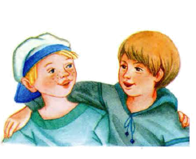
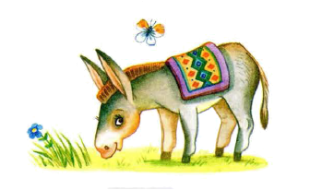
Детские писатели
Литературное чтение, 1 класс

Slide 2
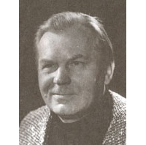
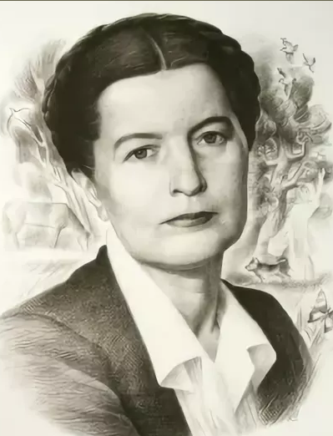
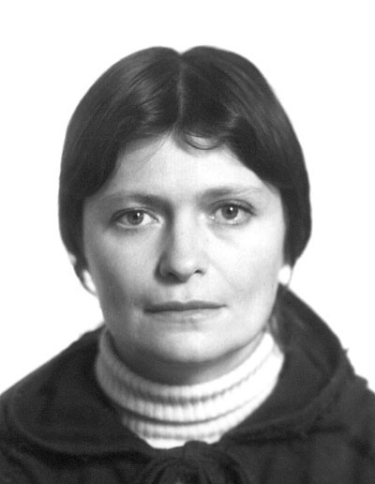
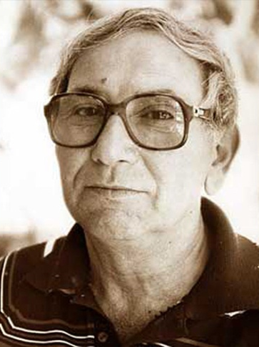
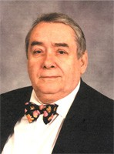
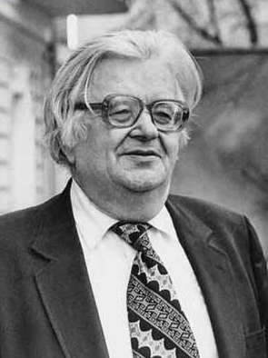
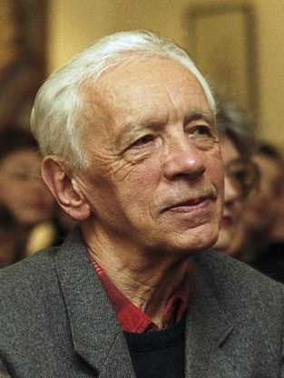
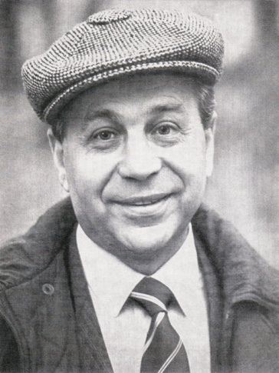
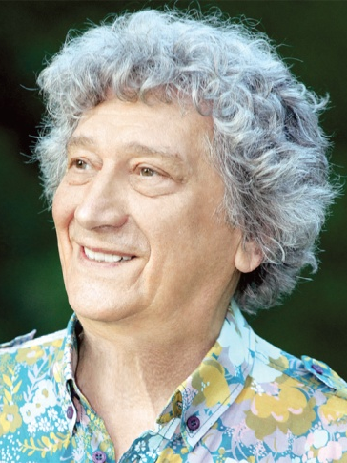
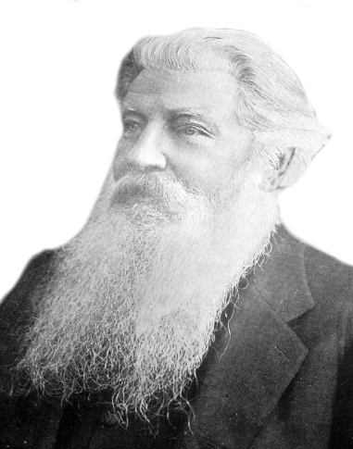
Юрий Ермолаев
Елена Благинина
Ирина Пивоварова
Владимир Орлов
Роман Сеф
Дорогие друзья! Чтобы узнать о творчестве этих писателей и поэтов, наведите курсор и нажмите на нужный портрет.
Валентин Берестов
Яков Аким
Михаил Пляцковский
Юрий Энтин
Дмитрий Тихомиров

Slide 3
Ермолаев Юрий Иванович
(1921 – 1996)
Юрий Иванович родился в городе Москва в 1921 году в семье простых рабочих. В школе
его любимым предметом была литература.
В 1943 году после окончания школы он поступает на обучение
в Театральное училище им. М. Щепкина при Малом театре. Получив профессию актёра, он играет в московских театрах главные роли в спектаклях. После была работа
корреспондентом на радио. Но у него была маленькая мечта
– создавать героев, передавать тем самым деткам свой опыт. Свои первые произведения Юрий Иванович прочитал на
радио. Рассказы пользовались бешеным успехом среди слушателей. И тут в нем талант писателя пересилил талант актёра. Писательский труд увлек его.

Slide 4




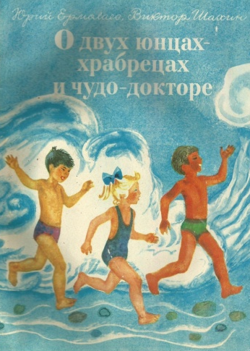
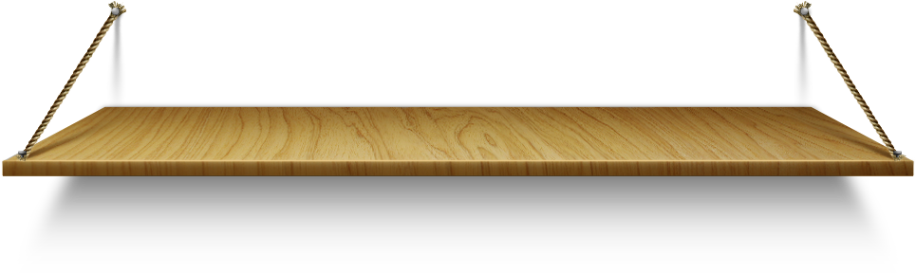
В 1960 году вышла с печати его первая книга «Почему рассердились бумажные полоски». Дальше были «Дом отважных трусишек», «106 пропавших часов», «Нежданно – негаданно», «О двух юнцах – храбрецах и чудо – докторе». Серьезно увлекшись писательским трудом, свои рассказы он посвящал детям, их наставникам. Решив попробовать писать сценки и пьесы, он и в этом оказался успешным – его сказочные герои встречались в домах культуры и театрах.
Всего же Юрий Иванович создал более 10 произведений.
Умер писатель и драматург в 1996 году.

Slide 5
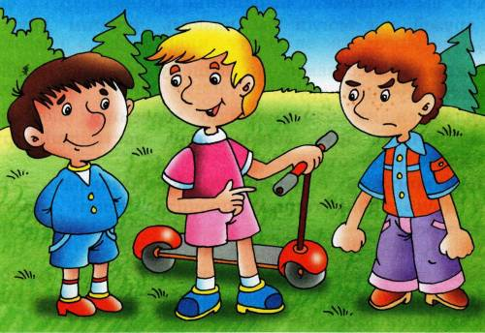

«Лучший друг»

Slide 6
Благинина Елена Александровна
(1903 – 1989)
Елена родилась 14 мая 1903 года в семье железнодорожника в селе Яковлево Орловской губернии. Она была дочерью багажного кассира
на станции Курск-I, внучкой священника. Образование начала
получать в Мариинской гимназии (город Курск). С детских лет
Елена мечтала работать учительницей, поэтому поступила
в педагогический институт. Потом в Высший литературно-
художественный институт в Москве. В детскую литературу Елена Александровна пришла в начале 30-х годов. Именно тогда на страницах журнала «Мурзилка», появилось новое имя — Елена Благинина. Она писала стихи, искрящиеся юмором, «дразнилки», «считалки», «скороговорки», песенки, сказки. Но больше всего у неё стихов лирических. Лучшее из всего созданного Еленой Благининой вошло в сборники «Журавушка», «Улетают-улетели», «Гори-гори ясно!» .

Slide 7






Slide 8
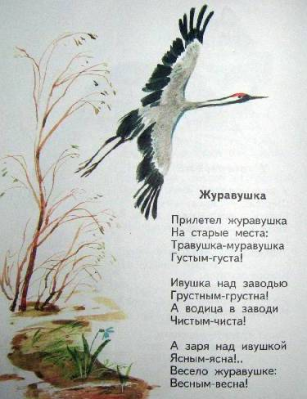

Slide 9


Slide 10


Slide 11
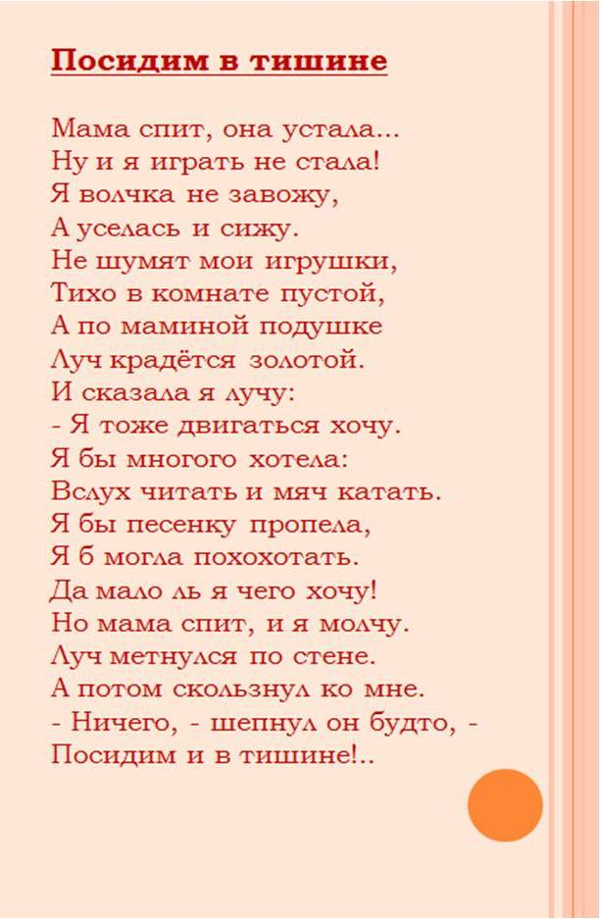

Slide 12

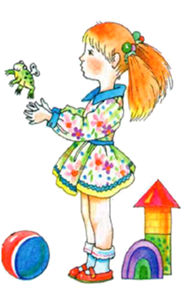

Подарок
Пришла ко мне подружка,
И мы играли с ней.
И вот одна игрушка
Вдруг приглянулась ей:
Лягушка заводная,
Весёлая, смешная.
Мне скучно без игрушки –
Любимая была!
Но всё же я подружке
Лягушку отдала.

Slide 13
Орлов Владимир Натанович
(1930 – 1999)
Владимир Натанович родился 8 сентября 1930 года в городе Симферополе в семье типографского рабочего. В юношеские годы он успел поработать слесарем и матросом, растирал краски
в художественной мастерской и портняжил. При этом Володя
писал стихи. Первые публикации его стихов стали появляться в
крымских газетах. Пришлось сменить профессию. Владимир пошел
работать в типографию, потом в редакцию евпаторийской газеты.
Дорос до заместителя главного редактора. Его первая книжка
детских стихов увидела свет в 1958 году. На стихи Владимира
Орлова написано немало популярных песен для детей. Он блестяще
знал русскую литературу — и детскую, и взрослую.
Владимир Натанович Орлов скончался 25 ноября 1999 года в городе
Симферополе. На родине писателя его имя носит Крымская
республиканская детская библиотека.

Slide 14
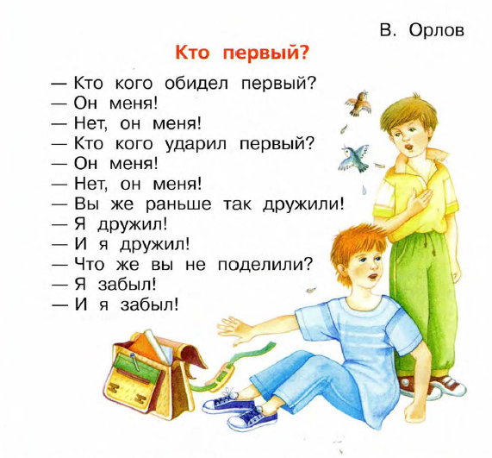

Slide 15
Сеф Роман Семёнович
( Фаермарк Роальд Семёнович)
(1931 – 2009)
Известный детский поэт, писатель, драматург, переводчик. Родился 6 октября 1931 года в Москве в семье партийных работников. Сеф - партийный
псевдоним отца. В 1936 году родителей репрессировали. Отец был расстрелян, а мать отправлена в лагеря. Мальчик остался на попечении бабушки. В 1946 году Романа с матерью, вернувшейся из заключения, выслали в г. Малоярославец, где они прожили три года. После окончания школы перепробовал множество профессий. Работал и водителем автобуса Союза писателей. В 1951 г. был репрессирован. Один год провел в одиночной камере. Пять лет жил на поселении в Караганде. Здесь выучил английский язык и начал заниматься стихотворным и прозаическим переводом. В 1965 г. был реабилитирован. Учился на факультете журналистики МГУ.

Slide 16




В 1962 году вышел сборник его собственных стихов «Шагают великаны», который высокой оценил К. И. Чуковский. Роман Сеф продолжал активно заниматься переводами, писал пьесы для детского театра, сочинял стихи и прозу не только для детей, но и для взрослых. Помимо литературной деятельности, вел большую общественную и преподавательскую работу. В 1987 году Роман Сеф получил первую премию на Всесоюзном конкурсе детской книги за стихотворение «Я сделал крылья и летал». Удостоен
звания «Заслуженный деятель искусств Российской Федерации».
Роман Семёнович Сеф скончался 20 февраля 2009 года и похоронен в Москве на Кунцевском кладбище.

Slide 17
Пивоварова Ирина Михайловна
(1939 – 1986)
Ирина родилась 3 марта 1939 г. в Москве в семье врача. Её отец мечтал, чтобы дочь пошла по его стопам и выбрала медицинскую карьеру.
Но с детства Ирину привлекало творчество, поэтому после
окончания школы она поступила в Московский текстильный институт на факультет прикладного искусства. После института Ирина несколько лет работала на киностудии «Мосфильм» художником по костюмам, заработав себе репутацию замечательного художника. Семья Пивоваровых внесла огромный вклад в детскую литературу — Ирина неожиданно начала писать стихи и рассказы для маленьких читателей, а её муж создавал иллюстрации к её произведениям. Сначала рассказы Ирины печатали в небольших журналах. И только после того, как её стихи были опубликованы в журнале «Веселые картинки», Ирина Пивоварова получила известность.

Slide 18





Самыми популярными сборниками рассказов и повестей Ирины Пивоваровой стали
«О чём думает моя голова»
«Однажды Катя с Манечкой»
«Жила-была собака»
«Венок из колокольчиков»
«Хочу летать»
«Лесные разговоры»
«Потерялась птица в небе»
«Только для детей»
В прозаических произведениях Ирины Пивоваровой, так и в её поэзии, присутствуют чувства красоты мира и красоты человеческих отношений, а также необыкновенное чувство юмора.
К несчастью, жизнь Ирины Пивоваровой оборвалась очень рано - она умерла в возрасте 47 лет.

Slide 19
Берестов Валентин Дмитриевич
(1928 – 1998)
Родился 1 апреля 1928 года в городе Мещовске Калужской области в семье учителя. Читать научился в четыре года, и еще в детстве начал писать стихи. Во время Великой Отечественной
войны семья Берестовых оказалась в эвакуации в Ташкенте. И там Валентину посчастливилось познакомиться с Надеждой Мандельштам, Анной Ахматовой, Корнеем Чуковским. Однако, прежде чем всерьез заняться литературой, он закончил исторический факультет МГУ, аспирантуру Института этнографии и много работал в археологических раскопках. Эта работа явилась основой для художественных произведений познавательного характера (повести «Государыня пустыня», «Меч в золотых ножнах», «Приключений не будет»), а также для многих стихов и песен.

Slide 20





Первый сборник стихов Валентина Берестова «Отплытие» вышел в 1957 г. и получил признание читателей, поэтов и критиков. В том же году выходит первая книга для детей «Про машину». Затем последовали сборники стихов: «Веселое лето», «Как найти дорожку», «Улыбка», «Жаворонок», «Первый листопад», «Определение счастья», «Пятая нога» и многие другие. Он также занимался пересказами библейских преданий, переводами.
В последние годы жизни он иногда писал и выпускал детские сказки вместе со своей женой, много времени уделял передачам по радио и телевидению. Он сочинял музыку для своих стихов, выступал с музыкальными группами.
Умер Валентин Берестов 15 апреля 1998 года в Москве.

Slide 21
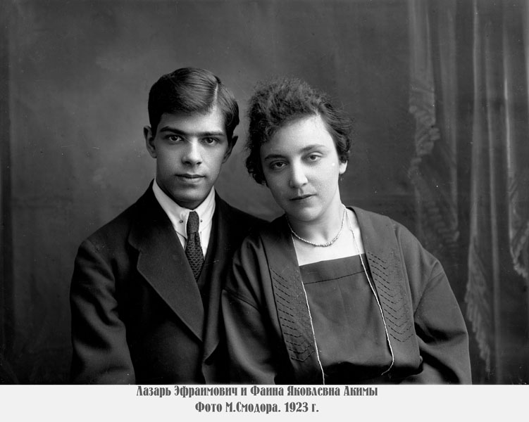
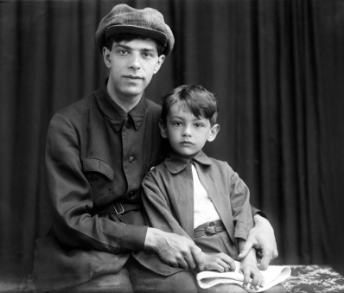
Аким Яков Лазаревич
(1923 – 2013)
Родился 15 декабря 1923 года в городе Галиче Костромской области. В 1933 году семья переехала в Москву. Отец, Лазарь Эфраимович Аким,
главный инженер завода, хорошо играл на скрипке. В начале войны он был мобилизован в Красную Армию, служил в ПВО Москвы и погиб в 1941 году во время воздушного налёта. Мать, Фаина Яковлевна, работала библиотекарем.
Лазарь Эфраимович
с сыном Яковом
Родители , 1923 г.
Младший брат — Эфраим Лазаревич — учёный в области космонавтики и планетологии.

Slide 22

Яков увлекался литературой, музыкой, посещал драмкружок, редактировал стенгазету, был председателем совета пионерского отряда, секретарём комсомольской организации школы. Научился играть на гармони и на баяне, окончил курсы по барабану, поступил в школу связистов. После ее окончания ушел на фронт. Был командиром отделения миномётного дивизиона, участвовал в Сталинградской битве, награждён медалями. Стихи для детей в творчестве Якова Лазаревича занимают важнейшее место. Первые его стихи для детей – это как бы письма к дорогим ему людям, в частности, к маленькой дочке. Ей посвящено одно из его стихотворений “Первый снег”. За книгу избранных переводов для детей «Спешу к другу» был удостоен
Почетного Международного диплома
имени Андерсена.
Работал на Мосфильме.
Умер Яков Лазаревич 21 октября 2013 года,
похоронен на Троекуровском кладбище.

Slide 23
Пляцковский Михаил Спартакович
(1935 – 1991)
Известный поэт-песенник, драматург. Лауреат премии Ленинского комсомола (1986)
Родился 2 ноября 1935 года в городе Енакиево
(Донецкая область). Окончил Литературный институт
им. Горького (1961). Ещё в студенческие годы начал сочинять песни, стихи и мелодии. Первая профессиональная песня "Марш космонавтов" была написана в 1961 году. В 60-70 годы Пляцковский становится одним из ведущих поэтов-песенников. Работу с композитором поэт начинал, имея уже готовые стихи. Много песен поэт написал для детей "Улыбка", "Вместе весело шагать", "Детства последний звонок", "Конопатая девчонка", "Девчонка из квартиры 45"... Известный сборник рассказов Пляцковского «Солнышко на память» очень нравится детям.
Умер Михаил Спартакович 26 января 1991 года и был
похоронен на Троекуровском кладбище в Москве.

Slide 24
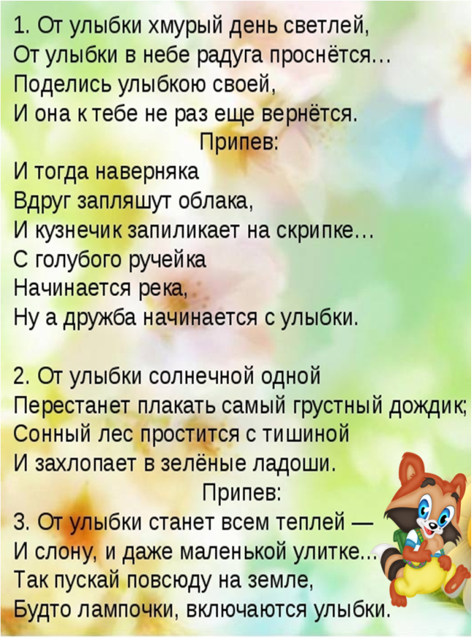






Slide 25
Энтин Юрий Сергеевич
(1935)
Юрий родился в Москве 21 августа 1935 года в еврейской семье. Его настоящее имя, которое было дано при рождении, – Иосиф. Его родители были
интеллигентными людьми. Мама – экономист, а папа – физик. Юрий со школы увлекался литературой и историей. Окончил исторический факультет педагогического института, затем факультет редактирования в полиграфическом институте. Работал учителем истории и библиотекарем в школе. С 1962 по 1969 год он являлся главным редактором детской редакции фирмы "Мелодия". Популярность приобрёл благодаря песенным текстам для кинофильмов «Приключения Электроника», «Достояние республики», «Приключения Буратино» и мультфильмов «Бременские музыканты», «Летучий корабль». На его песнях «Чунга-чанга», «Я водяной», «Прекрасное далёко»,

Slide 26
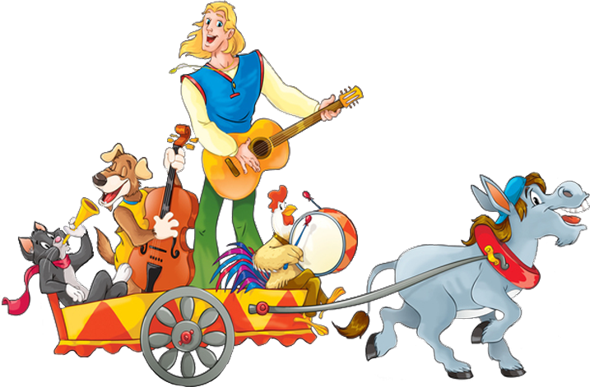
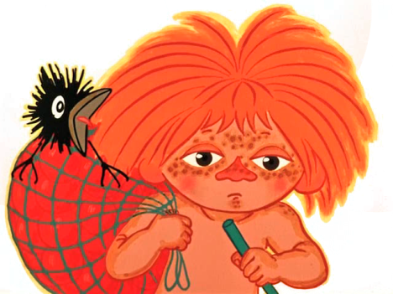
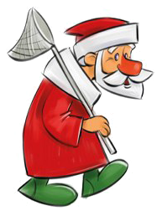
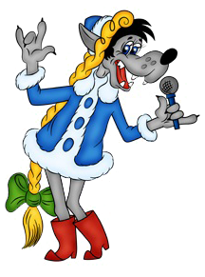
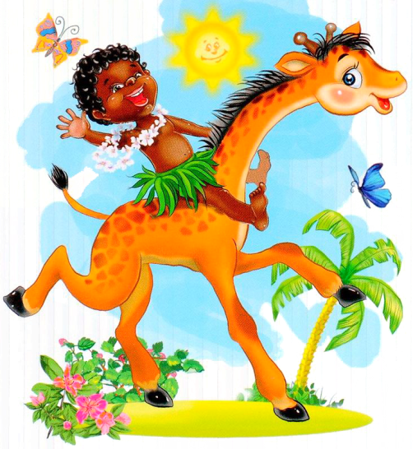
«Расскажи, снегурочка, где была?», «Антошка» выросло уже не одно поколение детей. Всего поэтом написано более 600 песен. В 1998 г. Юрий Сергеевич был удостоен профессиональной премии "Золотой Остап" в номинации "Юмор для детей".

Slide 27
Тихомиров Дмитрий Иванович
(1844 – 1915)
педагог
деятель народного образования
издатель
редактор
Родился в 1844 г. в семье сельского священника
Костромской губернии. Образование получил в военно-учительской семинарии. Первый выпуск из семинарии состоялся 13 августа 1866 года и Д. И. Тихомиров, получив денежную награду как первый ученик, был оставлен преподавателем «образцовой школы» при семинарии и преподавал в ней около десяти лет. В 1872 году Тихомиров в соавторстве с женой издал «Букварь для народных школ». В 1894 году он приобрёл старейший детский журнал «Детское чтение», переименованный им в 1906 году в «Юную Россию». Лучшие произведения, помещённые в этом журнале, издавались отдельными книжками под общим названием «Библиотека детского чтения».

Slide 28

Букварь Тихомировых был одной из самых распространенных
книг, по которой дети постигали азы грамоты и счета, учились понимать красоту и богатство родного языка, знакомились с главными праздниками православных христиан. Букварь давал детям первые навыки чтения, письма и счета, пробуждал у них интерес к родному слову, самые светлые чувства и мысли, веру в добро и благородство души, любовь к своему Отечеству.

Slide 29
Источники информации
Фон
Ермолаев
Орлов
Благинина
Пивоварова
Сеф
Берестов
Аким
Пляцковский
Энтин
Тихомиров
Лучший друг
Почему рассердились
бумажные полоски
Крошка Енот
Родители Акима
Отец с сыном
Букварь
Спешу к другу
Про машину
Веселое лето
Первый листопад
Как найти дорожку
Жаворонок
Однажды Катя
с Манечкой
Потерялась птица в небе
О чем думает моя голова
Жила-была собака
Хочу летать
Шагают великаны
Я сделал крылья и летал
Ключ от сказки
Храбрый цветок
Журавушка
Журавушка - стих
Гори-гори ясно!
Улетают, улетели
Улетают, улетели - стих
Подарок
Посидим в тишине
Бременские музыканты
Антошка
Дед Мороз
Волк-Снегурочка
Чунга-чанга
https://kratkoe.com/yuriy-ermolaev-kratkaya-biografiya/
https://stories-of-success.ru/mikhaila-plyatskovskogo

